Slide 1
WEBOVÁ APLIKÁCIA PRE VODIČSKÉ SKÚŠKY
Ronnie Rybárik IV.AT
Školiteľ : Mgr. Zuzana Polláková

Slide 2
Ciele práce
Vytvoriť webovú aplikáciu na prípravu na vodičské skúšky.
Implementovať inteligentný testovací systém.
Zabezpečiť jednoduché a prehľadné užívateľské rozhranie.
Vytvoriť administrátorské rozhranie.
Umožniť používateľom sledovať pokrok.
Notes:
Vytvoriť webovú aplikáciu na prípravu na vodičské skúšky na Slovensku. Implementovať inteligentný testovací systém, ktorý analyzuje chyby používateľov a prispôsobuje testy podľa výkonu. Zabezpečiť jednoduché a prehľadné užívateľské rozhranie. , Vytvoriť administrátorské rozhranie na správu testov, sledovanie štatistík a spracovanie spätnej väzby. Umožniť používateľom sledovať pokrok vrátane histórie testov, úspešnosti a analýzy chýb.

Slide 3















Použité technológie

Slide 4
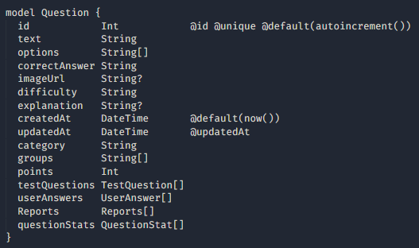
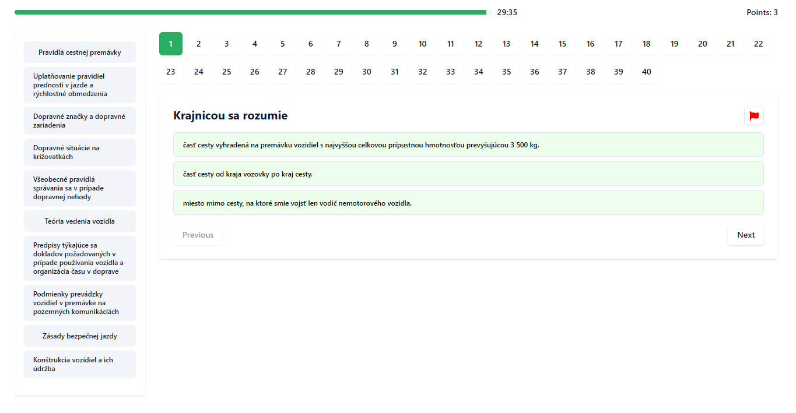

Slide 5
Ďakujem za pozornosť !

